Slide 1
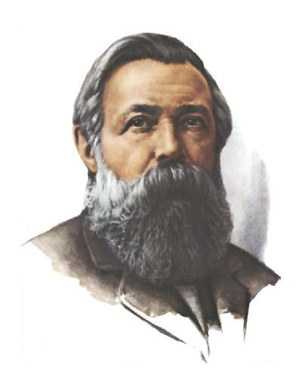
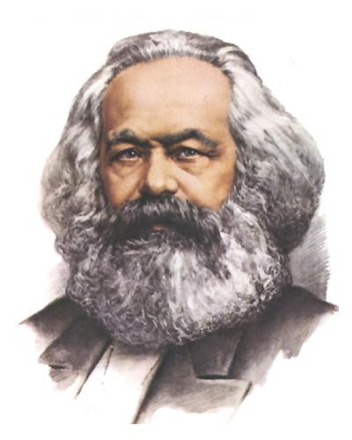
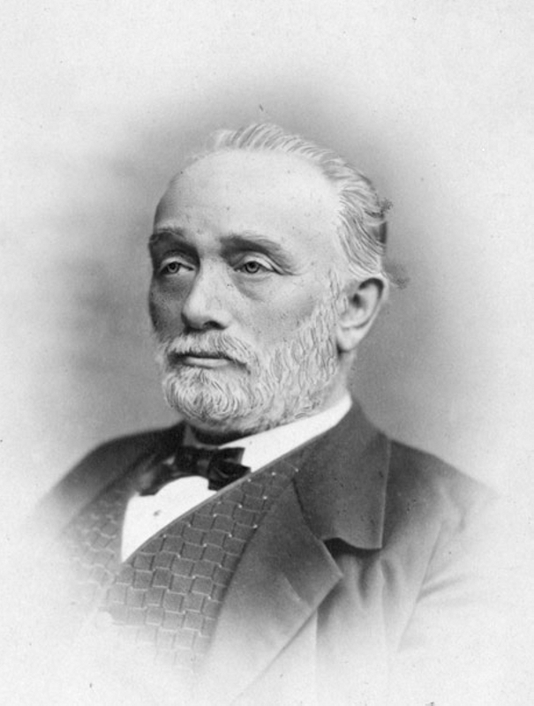
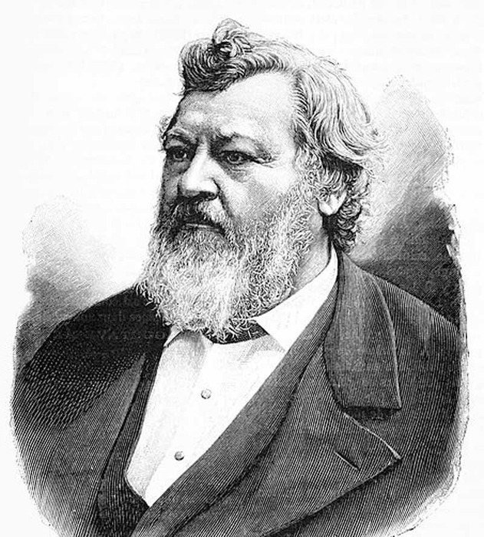
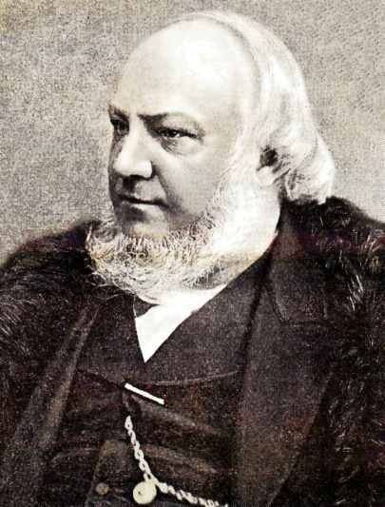
Вульгарний матеріалізм

Slide 2
Хто такі «вульгарні матеріалісти»?
Вираз «вульгарний матеріалізм» має глибоке давнє походження. Слово «вульгарний» походить від латинського слова «vulgaris» - звичайний, простий.
Вульгаризація - грубе спрощення будь-яких понять, що веде до спотворення справжнього змісту і приземленого згрубіння.
Вульгарний матеріалізм - філософське вчення XIX ст., створене на більш простих матеріалістичних поглядах порівняно з діяльністю психіки людини і її здатності до відтворення навколишньої дійсності.
Вульгарні матеріалісти – представники вищевказаного вчення.

Slide 3
Головні представники вульгарного матеріалізму:
1) Карл Фохт (Фогт) (1817-1895) - німецький природознавець, займався проблемами в галузі біології і геології. “Як печінка виділяє жовч, так мозок думку”, – казав Фохт.
Антагоніст матеріалістичних уявлень К. Маркса, який розкритикував його судження в памфлеті «Пан Фогт» в I860 р .; Прихильник теорії еволюції Ч.Дарвіна.

Slide 4
Головні представники вульгарного матеріалізму:
2) Людвіг Бюхнер (1824-1899) - німецький фізіолог, прихильник природничого уявлення, соціального дарвінізму - напрямку в соціології, яка застосовує наукові досягнення Ч.Дарвіна, сформованого на перенесенні позиції боротьби за існування з тваринного і рослинного світів на закони історичного еволюціонування соціуму (війни, класова боротьба, націоналізм та ін.);

Slide 5

Головні представники вульгарного матеріалізму:
3) Якоб Молешотт (1822-1893) - голландський філософ і фізіолог. Є прихильником природничого способу осягнення навколишньої дійсності. Його погляди гостро критикувалися представниками марксизму.
«М'ясна їжа розвиває технічні та математичні здібності, а фруктово-овочева - призводить до розвитку здатності до літературної творчості».
«Людина є те, що вона їсть»

Slide 6
Виникнення терміну
Термін “вульгарний матерілізм” був запропонований Фрідріхом Енгельсом – товаришем і співавтором праць Карла Маркса.
Енгельс стверджував, що “…матеріалізм – це зовсім не те, що ототожнює розумну людину зі згустком молекул, це дещо значно більше за розуміння “вульгарного матеріаліста…”

Slide 7

Основи вчення вульгарного матеріалізму
Вульгарні матеріалісти всі різноманітні форми руху матерії зводили до простих законів механіки.
Згідно з їх вченням, психіка і свідомість є такими ж речовинами, як і всі інші матеріальні речі і не мають особливого значення і впливу на життя людини. Вони стверджували, що свідомість - всього лише побічний продукт хімічних процесів.

Slide 8
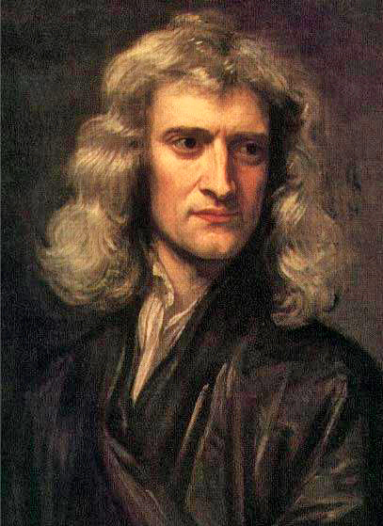
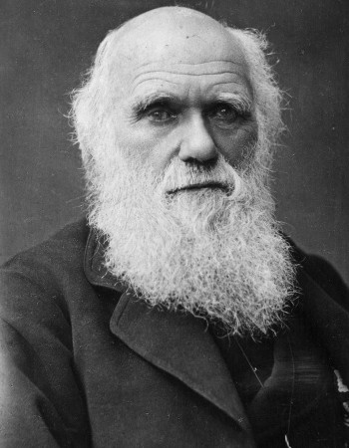
Основи вчення вульгарного матеріалізму
Вульгарні матеріалісти повністю заперечували навіть можливість існування духу, душі, свідомості.
Матерія, на їхню думку, - єдина і безальтернативна реальність. Їх позиція: психіки немає, душі немає і дане питання обговоренню взагалі не підлягає. Тоді як сам Ньютон, вихідну схему механіки якого взяли на своє озброєння вульгарні матеріалісти, був глибоко віруючою людиною, а Дарвін не заперечував наявність Бога.

Slide 9

Основи вчення вульгарного матеріалізму
Карл Фохт стверджував, що «…мозок виділяє думку, як печінка жовч», тоді як насправді робота мозку як органу думки відбувається за зовсім іншого типу, ніж робота усіх внутрішніх органів людини.
Мозок є не стільки енергетичною, скільки інформаційною «машиною», з якої отримати матеріальний продукт абсолютно неможливо.

Slide 10

Висновок:
Погляди вульгарних матеріалістів на природу психіки і людської свідомості були піддані жорстокій критиці з боку Маркса і Енгельса і не отримали подальшого розвитку в науковій психології.

